Slide 1

Capacitación en Tecnologías .NET
Microsoft
SQL Server
SQL SERVER DESDE CERO
Sesión 04: Implementación de Consultas
Expositor: Fernando Valverde Uchoffen

Slide 2

Implementación de Consultas
4.1. Recuperación de datos
4.1.1. Introducción a las consultas
4.1.2. Uso del SELECT – WHERE
4.1.3. Ordenar registros de una consulta: ORDER BY
4.1.4. Funciones para el manejo de fechas
4.1.5. Manipulación de consultas condicionales
4.2. Agrupamiento de datos
4.2.1. Empleo de funciones agregadas: SUM, MIN, MAX, AVG, COUNT
4.2.2. Empleo de GROUP BY, HAVING
4.3. Combinación de tablas
4.3.1. Empleo de INNER JOIN
4.3.2. Combinaciones externas

Slide 3
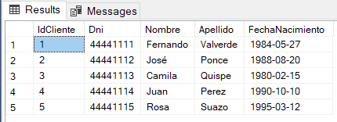
4.1 Recuperación de datos
4.1.1. Introducción a las consultas
-- Consultas a una BD (Ventas)
-- * Significa obtener todos los campos
SELECT * FROM CLIENTE
-- Obtener sólo algunos campos
SELECT Dni, Nombre FROM CLIENTE
-- Usar alias para los campos
SELECT Dni AS 'Documento de identidad', Nombre AS 'Primer nombre' FROM CLIENTE
-- Usar alias para las tablas
SELECT C.Apellido, C.Nombre FROM CLIENTE C
-- Comando SELECT
SELECT 12 + 3
SELECT GETDATE()
-- Dar un alias al campo devuelto
SELECT GETDATE() AS 'La Fecha Actual'
SELECT GETDATE() AS Fecha
SELECT GETDATE() AS [La Fecha Actual]
-- Mostrar varios campos juntos
SELECT 12+3 AS Suma, GETDATE() AS Fecha

Slide 4
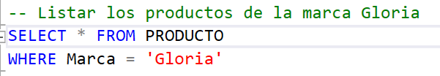
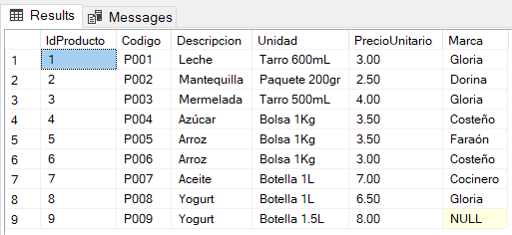
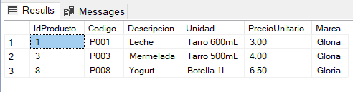
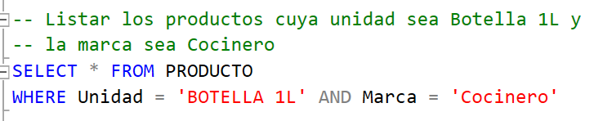

4.1 Recuperación de datos
4.1.2. Uso del SELECT – WHERE
SELECT * FROM PRODUCTO

Slide 5
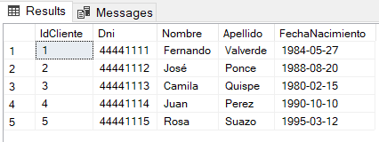
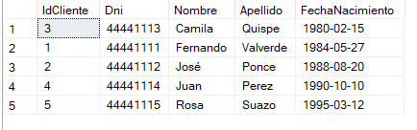
4.1 Recuperación de datos
4.1.3. Ordenar registros de una consulta: ORDER BY
Tener en cuenta el orden en que el motor de base de datos ejecuta las consultas
FROM, WHERE, GROUP BY, SELECT, ORDER BY
1 2 3 4 5
-- Lista de clientes
-- Lista de clientes ordenada por nombre de forma ascendente
SELECT * FROM CLIENTE ORDER BY Nombre ASC
SELECT * FROM CLIENTE

Slide 6
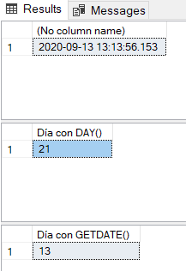
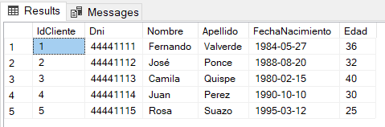
4.1 Recuperación de datos
4.1.4. Funciones para el manejo de fechas
-- Mostrar la fecha actual
SELECT GETDATE()
-- Mostrar el día actual como un entero
SELECT DAY('2020-06-21') AS 'Día con DAY()’
SELECT DAY(GETDATE()) AS 'Día con GETDATE()’
-- Listar los clientes con una columna adicional para mostrar su edad
SELECT *, DATEDIFF(YEAR,FechaNacimiento,GETDATE()) AS Edad
FROM CLIENTE

Slide 7
4.1 Recuperación de datos
4.1.5. Manipulación de consultas condicionales
SELECT * FROM CLIENTE C
WHERE EXISTS (SELECT * FROM BOLETA B WHERE C.IdCliente = B.IdCliente)
SELECT * FROM PRODUCTO
WHERE NOT Marca = 'Gloria'
-- Listar los productos que tienen marca registrada
SELECT * FROM PRODUCTO
WHERE Marca IS NOT NULL
-- Operador LIKE
-- Listar los productos que contengan
en la descripción la letra z
SELECT * FROM PRODUCTO
WHERE Descripcion LIKE '%z%'
-- Listar los productos de unidad
Botella 1L o marca Cocinero
SELECT * FROM PRODUCTO
WHERE Unidad = 'Botella 1L' OR Marca = 'Cocinero'
-- Listar los productos que no tienen marca
-- Operador IS
SELECT * FROM PRODUCTO
WHERE Marca IS NULL

Slide 8





4.2 Agrupamiento de Datos
4.2.1. Empleo de funciones agregadas: SUM, MIN, MAX, AVG, COUNT
-- Obtener el precio total de los productos de la marca Gloria
SELECT SUM(PrecioUnitario) AS 'Total' FROM PRODUCTO
WHERE Marca = 'Gloria'
-- Obtener el precio promedio de los productos de la marca Gloria
SELECT AVG(PrecioUnitario) AS 'Precio Promedio' FROM PRODUCTO
WHERE Marca = 'Gloria'
-- Obtener el producto de menor precio de la marca Gloria
SELECT MIN(PrecioUnitario) AS 'Mínimo' FROM PRODUCTO
WHERE Marca = 'Gloria'
-- Obtener el total de productos de la marca Gloria
SELECT COUNT(*) AS 'Cantidad' FROM PRODUCTO
WHERE Marca = 'Gloria'
-- Obtener el producto con el mayor precio
SELECT MAX(PrecioUnitario) AS 'Máximo' FROM PRODUCTO

Slide 9
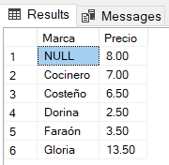
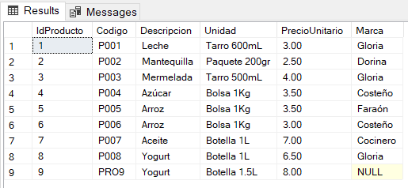
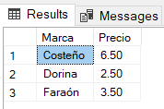
4.2 Agrupamiento de Datos
4.2.2. Empleo de GROUP BY, HAVING
-- Obtener el precio total de los productos de cada marca
SELECT Marca, SUM(PrecioUnitario) 'Precio' FROM PRODUCTO
GROUP BY Marca
SELECT * FROM PRODUCTO
-- Obtener el precio total de los productos de cada marca
-- mostrando sólo los que tengan un total menor a 7
SELECT Marca, SUM(PrecioUnitario) 'Precio' FROM PRODUCTO
GROUP BY Marca
HAVING SUM(PrecioUnitario) < 7
HAVING es equivalente al WHERE pero para
“filtrar” los datos obtenidos de un GROUP BY

Slide 10
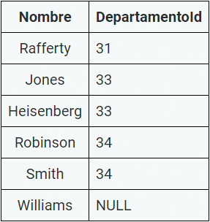
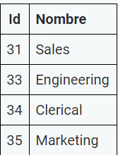

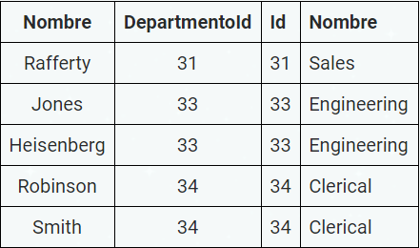
4.3 Combinación de tablas
4.2.2. Empleo de Inner Join
https://www.codeproject.com/Articles/33052/Visual-Representation-of-SQL-Joins
https://programacionymas.com/blog/como-funciona-inner-left-right-full-join

Slide 11
4.3 Combinación de tablas
4.3.2. Combinaciones Externas
https://www.codeproject.com/Articles/33052/Visual-Representation-of-SQL-Joins

